Slide 1
„Unijna strategia na rzecz ochrony bioróżnorodności do 2030
Przywracanie przyrody do naszego życia”
Krosno - 08.04.2021 r.

Slide 2
Unijna strategia na rzecz bioróżnorodności 2030
+
Załącznik do strategii – plan działań

Slide 3
Główne założenia strategii w zakresie ochrony przyrody.
Cyt. str. 4.
„2. Ochrona i przywracanie dobrego stanu przyrody w Unii Europejskiej.
Aby wprowadzić różnorodność biologiczną na ścieżkę odbudowy do 2030 r., musimy zwiększyć ochronę i odbudowę zasobów przyrodniczych. Należy tego dokonać poprzez poprawę i rozszerzenie naszej sieci obszarów chronionych oraz opracowanie ambitnego unijnego planu odbudowy zasobów przyrodniczych.
2.1. Spójna sieć obszarów chronionych
Różnorodność biologiczna ma się lepiej na obszarach chronionych. Obecna sieć obszarów prawnie chronionych, w tym obszarów objętych ścisłą ochroną, nie jest jednak wystarczająco duża, aby chronić różnorodność biologiczną. Dla dobra naszego środowiska naturalnego i naszej gospodarki oraz aby wesprzeć proces wychodzenia UE z kryzysu związanego z COVID-19, musimy objąć ochroną większe obszary przyrodnicze.”

Slide 4
Ochrona przyrody; główne zobowiązania do 2030 r.
1. Objęcie co najmniej 30% unijnych obszarów lądowych
ochroną prawną i wprowadzenie korytarzy ekologicznych w ramach realnej transeuropejskiej sieci Natura 2000.
2. Objęcie ścisłą ochroną co najmniej 1/3 chronionych obszarów lądowych w UE (czyli 10% chronionych obszarów lądowych w UE).
3. Skuteczne zarządzanie wszystkimi obszarami chronionymi, określenie jasnych celów i środków ochrony oraz ich odpowiednie monitorowanie.

Slide 5
Objęcie ochroną co najmniej 30 % obszarów lądowych w UE.
Sieć Natura 2000 w Unii Europejskiej
Sieć Natura 2000 zajmuje około 18% powierzchni lądowej UE. Strategia zakłada objęcie ochroną, dodatkowo 12% powierzchni lądowej UE.
Udział obszarów Natura 2000 w stosunku do powierzchni lądowej kraju:
Belgia (12,7 proc.), Francja (12,8 proc.)
Słowacja (28,6 proc.), Bułgaria (34,5 proc.)
Sieć Natura 2000 w Polsce
Obecnie w Polsce obszary Natura 2000 zajmują na ok. 20% powierzchni. By spełnić zapisy nowej strategii należałoby wskazać dodatkowo 10% powierzchni kraju (ok. 3 mln ha) jako nowe obszary ochrony siedlisk i gatunków Natura 2000.

Slide 6
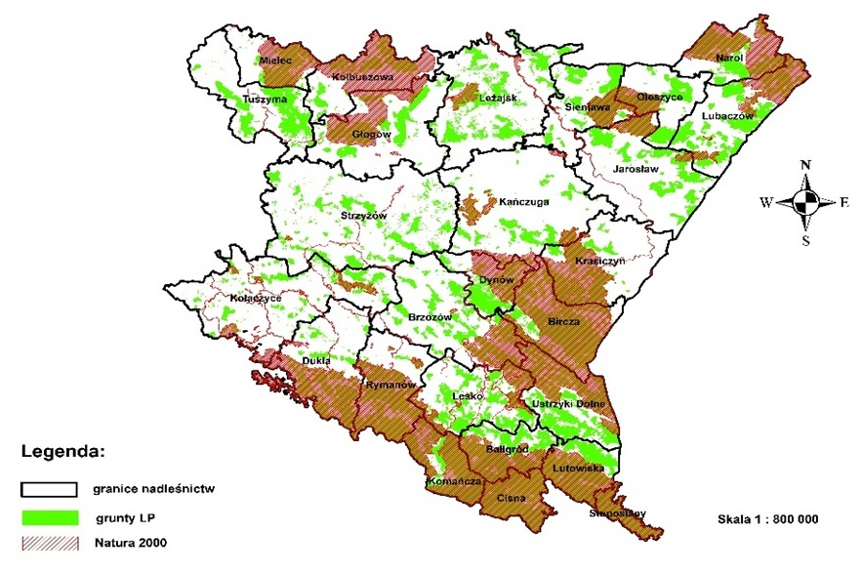
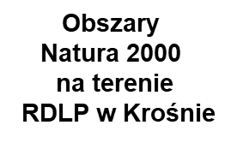
ok. 61%
(ok. 255 tys. ha.)

Slide 7
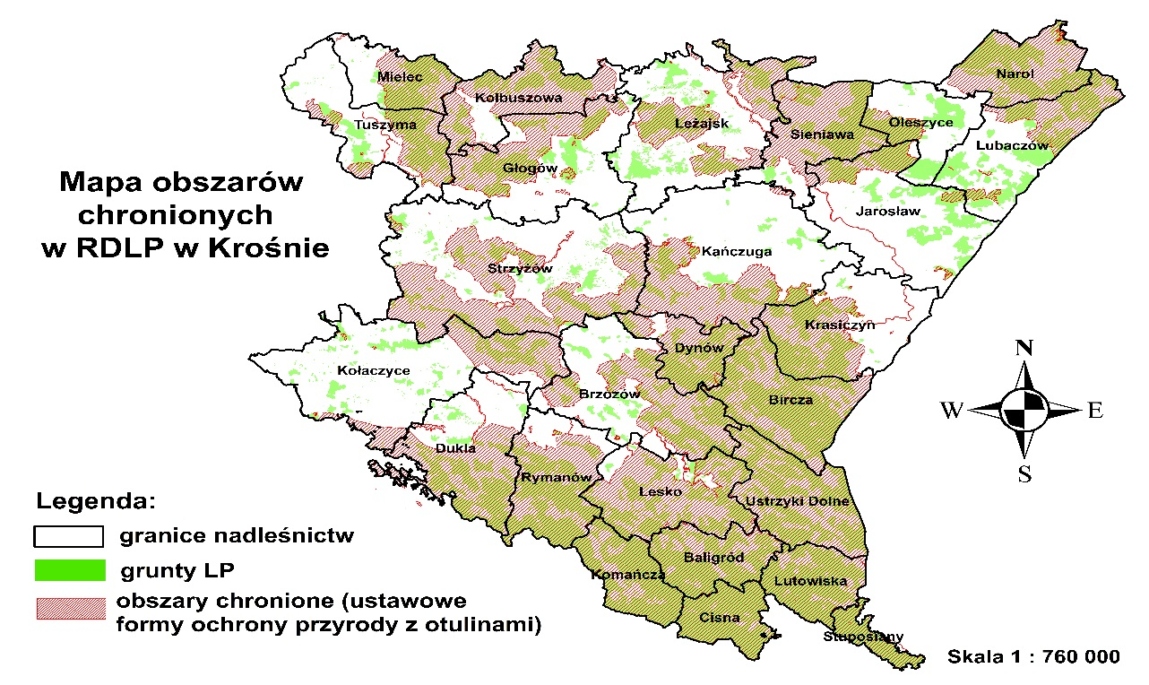
ok. 87%
(ok. 362 tys. ha.)

Slide 8
Objęcie ścisłą ochroną - 10% obszarów lądowych w UE.
Ochrona ścisła w Unii Europejskiej
Obecnie ochrona ścisła zajmuje 3% unijnych chronionych obszarów
lądowych, czyli należy objąć taką ochroną dodatkowe 7 %.
Ochrona ścisła w Polsce
Ochrona ścisła w Polsce (art. 5 pkt. 9 ustawy o ochronie przyrody) - „całkowite
i trwałe zaniechanie bezpośredniej ingerencji człowieka w stan ekosystemów, tworów i składników przyrody oraz w przebieg procesów przyrodniczych”
„Gdyby obecne założenia planowanej strategii leśnej UE weszły w życie,
obszar lasów objętych ścisłą ochroną w Polsce zwiększyłby się z obecnych
0,5 mln hektarów do 3 mln hektarów”
- wiceminister klimatu i środowiska Edward Siarka
(https://serwisy.gazetaprawna.pl/ekologia/artykuly/8101233,strategia-lesna-ue-ochrona-scisla-edward-siarka.html)

Slide 9
Plan działań w kwestii wyznaczania obszarów chronionych wg. zapisów Strategii.
Komisja Europejska obecnie (do końca 2021 r.) opracowuje kryteria i wytyczne dotyczące wyznaczania dodatkowych obszarów chronionych, w tym obszarów ochrony ścisłej.
Następnie państwa członkowskie będą miały czas do 2023 r. na wykazanie znacznych postępów w zakresie wyznaczania nowych obszarów chronionych i wprowadzania korytarzy ekologicznych.

Slide 10
PROJEKT UWAG TECHNICZNYCH DOTYCZĄCYCH KRYTERIÓW I WSKAZÓWEK DOTYCZĄCYCH WYZNACZENIA OBSZARÓW CHRONIONYCH.
KOMISJA EUROPEJSKA; DYREKCJA GENERALNA ŚRODOWISKO
Dyrekcja D - Kapitał Naturalny; ENV.D.3 - Ochrona przyrody
3 października 2020r.
Str. 13.
This means that strictly protected areas should be occupied by naturally-occurring habitats and species and have a sufficient size, in themselves or together with buffer zones with a lower level of protection, to ensure the non-disturbance of natural processes upon which they depend.
Extractive activities, such as mining, fishing, hunting or forestry, are not compatible with this level of protection, while less intrusive activities such as scientific research, natural disaster prevention, non-intrusive renewable energy installations or non-intrusive and strictly controlled tourism may often be compatible.
Oznacza to, że obszary ściśle chronione powinny być zajmowane przez naturalnie występujące siedliska i gatunki oraz mieć dostateczną wielkość, same w sobie lub razem ze strefami buforowymi o niższym poziomie ochrony, aby zapewnić niezakłócanie naturalnych procesów, od których są zależne.
Działalność wydobywcza, taka jak górnictwo, rybołówstwo (rybactwo), łowiectwo lub leśnictwo, nie jest zgodna z tym poziomem ochrony….. tj. ochrony ścisłej

Slide 11
PROJEKT UWAG TECHNICZNYCH DOTYCZĄCYCH KRYTERIÓW I WSKAZÓWEK DOTYCZĄCYCH WYZNACZENIA OBSZARÓW CHRONIONYCH.
KOMISJA EUROPEJSKA; DYREKCJA GENERALNA ŚRODOWISKO
Dyrekcja D - Kapitał Naturalny; ENV.D.3 - Ochrona przyrody
3 października 2020r.
Zgodnie z zapisami wytycznych obszary ochrony ścisłej obejmować będą nie tylko lasy (wszystkich form własności – także lasy prywatne, gminne), ale także inne ekosystemy bogate w węgiel, np: torfowiska, łąki, mokradła i łąki trawiaste, jak również ekosystemy wodne.

Slide 12
Skutki wdrożenia Strategii w kontekście objęcia ochroną ścisłą 10 % obszarów lądowych UE.

Slide 13
Ekspertyzy naukowców i instytucji analitycznych – obszary leśne
1. Konsekwencje objęcia ochroną ścisłą znacznych obszarów leśnych Polski (wdrożenie jednego z celów unijnej Strategii na rzecz Bioróżnorodności do 2030 roku - objęcie ścisłą ochroną 10% obszarów lądowych, w tym wszystkich pozostałych w UE lasów pierwotnych i starodrzewów), ze szczególnym uwzględnieniem zagrożenia spowodowanego zmianami klimatycznymi oraz niekorzystnymi zmianami sukcesyjnymi zbiorowisk leśnych.
- prof. Bogdan Brzeziecki, SGGW
2. Konsekwencje objęcia ochroną ścisłą znacznych obszarów leśnych Polski (wdrożenie jednego z celów unijnej Strategii na rzecz bioróżnorodności do 2030 roku - objęcie ścisłą ochroną 10% obszarów lądowych, w tym wszystkich pozostałych w UE lasów pierwotnych i starodrzewów), z uwzględnieniem następstw zmian klimatycznych, w szczególności w kontekście zagrożenia drzewostanów ze strony owadów (kambiofagów i foliofagów).
– prof. Wojciech Grodzki, Instytut Badawczy Leśnictwa
3. Konsekwencje objęcia ochroną ścisłą znacznych obszarów leśnych Polski (wdrożenie jednego z celów unijnej Strategii na rzecz bioróżnorodności do 2030 roku - objęcie ścisłą ochroną 10% obszarów lądowych, w tym wszystkich pozostałych w UE lasów pierwotnych i starodrzewów), na możliwość sekwestracji węgla (netto) przez polskie lasy oraz produkcję drewna z uwzględnieniem sortymentacji – Instytut Badawczy Leśnictwa + Biuro Urządzania Lasu i Geodezji Leśnej.
Dostępne: http://www.lasy.gov.pl/pl/pro/informacje/aktualnosci/ekspertyzy-dotyczac-unijnej-strategii-dla-bioroznorodnosci

Slide 14
Ekspertyzy naukowców i instytucji analitycznych
4. Ocena możliwych konsekwencji dla leśnictwa i lasów w krajach spoza Unii Europejskiej, wynikających z „przeniesienia” produkcji leśnej na skutek wdrażania propozycji Komisji Europejskiej w zakresie unijnej strategii na rzecz bioróżnorodności - Thünen Institute of International Forestry and Forest Economics, Hamburg, listopad 2020
5. Analiza wpływu ograniczenia możliwości pozyskania surowca drzewnego przez Lasy Państwowe na sytuację społeczno-ekonomiczną w Polsce – firma konsultingowa Deloitte.
6. Analiza wpływu ograniczenia pozyskania drewna w Lasach Państwowych na przemysł drzewny - wykonana przez Biuro Marketingu DGLP oraz Zespół zadaniowy ds. budowy, utrzymania i rozwoju elektronicznego systemu sprzedaży drewna w LP.
Dostępne: http://www.lasy.gov.pl/pl/pro/informacje/aktualnosci/ekspertyzy-dotyczac-unijnej-strategii-dla-bioroznorodnosci

Slide 15
Konsekwencje - ochrona ścisła 10% terenów lądowych a lesistość Podkarpacia
na poziomie przyrodniczym
na poziomie gospodarczym
na poziomie społecznym

Slide 16
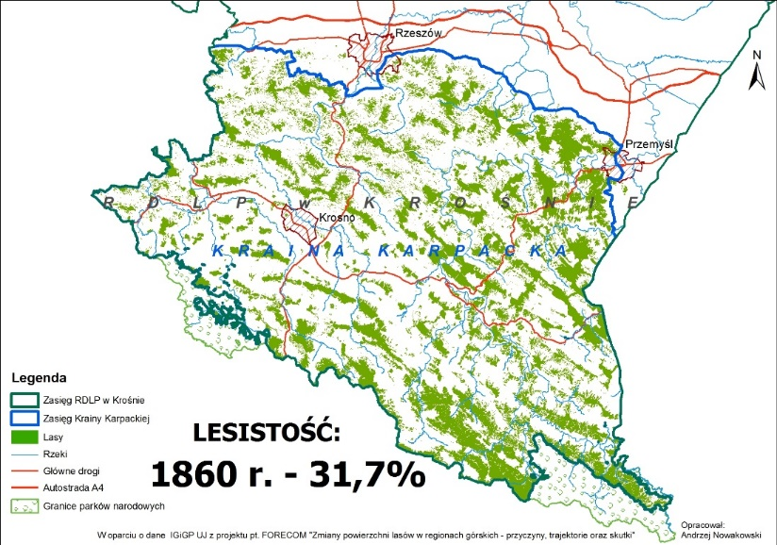
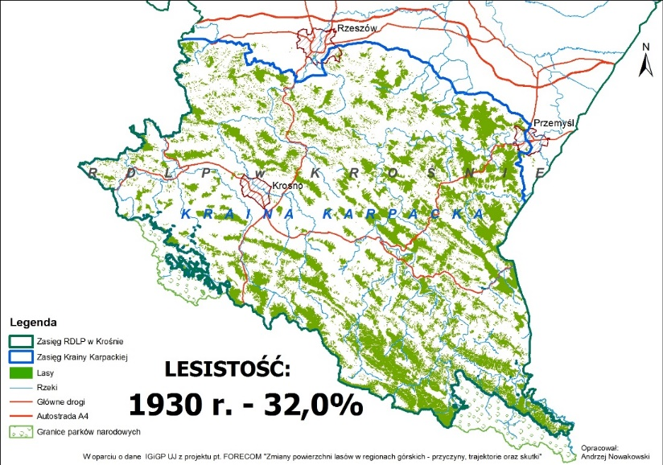
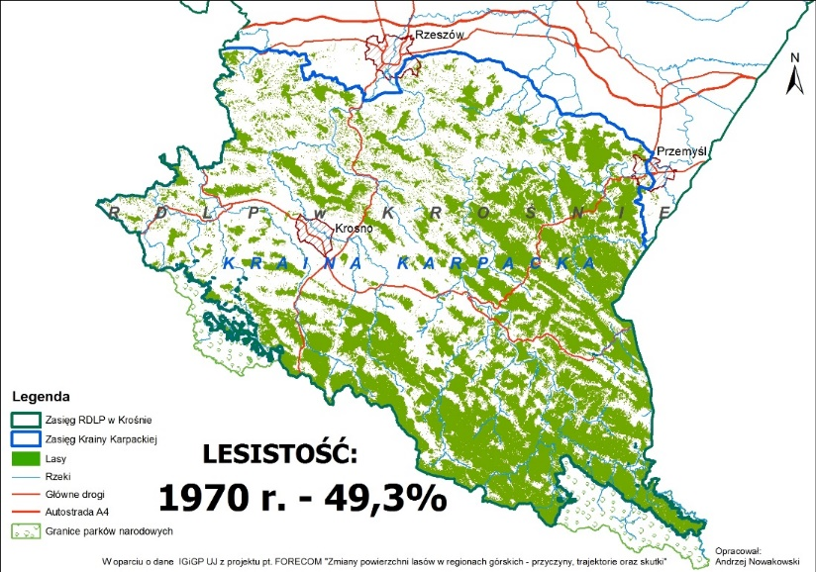
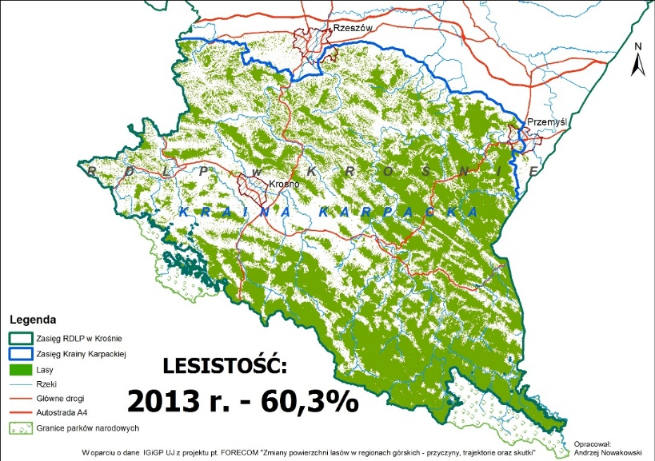

Slide 17
Skutki przyrodnicze
utrata różnorodności biologicznej w dłuższej perspektywie. Trwałe zachowanie różnorodność biologicznej wymaga aktywnego zrównoważonego użytkowania przestrzeni (lasu) przez człowieka. Dzięki trwale zrównoważonej gospodarce leśnej mamy drzewostany o zróżnicowanym składzie gatunkowym, a co za tym idzie o zwiększonej różnorodności biologicznej.
wielkopowierzchniowe zamierania lasów spowodowanego gradacjami owadów. Zagrożenie to potęgują postępujące zmiany klimatyczne (wysokie temperatury, susze, huraganowe wiatry). Brak przeciwdziałania (ochrona ścisła) stwarza realne ryzyko wystąpienia katastrofalnych w skutkach gradacji owadów i wielkopowierzchniowego zamierania lasów. Zamarłe lasy, zamiast wiązać dwutlenek węgla, staną się jego potężnym emitentem, wskutek rozkładu zamarłych drzew oraz materii organicznej w glebie. Lasy utracą możliwości świadczenia licznych usług ekosystemowych, m.in.: zatrzymywanie wody - retencja, niewątpliwie w wielu miejscach uruchomione zostaną procesy erozyjne., itp. Zjawiska te przyspieszą zmiany klimatyczne.

Slide 18
Skutki przyrodnicze
wystąpienia niekorzystnych skutków klimatycznych - wdrożenie celu polegającego na objęciu ochroną ścisła 10% obszarów lądowych (leśnych) spowoduje znaczące ograniczenie możliwości pochłaniania dwutlenku węgla przez lasy. Wraz z rosnącym wiekiem lasów spada dynamika wiązania dwutlenku węgla. Lasy w których prowadzona jest gospodarka leśna sumarycznie pochłaniają więcej CO2 (uwzględniając CO2 zmagazynowane w produktach z drewna), niż lasy poddane ochronie ścisłej, zwłaszcza w dłuższej perspektywie czasowej (np. 50-100 lat).
ograniczenie możliwości wykonywania polowania/regulacji pogłowia zwłaszcza dużych roślinożerców. Niekontrolowany wzrost liczebności powodować może zagrożenie dla trwałości ekosystemów leśnych oraz dla populacji tych zwierzą (negatywne konsekwencje wynikające z przegęszczenia populacji – choroby ale również szkody nie tylko w lesie ale również w uprawach rolnych.

Slide 19
Skutki gospodarcze w ujęciu globalnym
deficyt drewna w UE wyniesie 244 mln m3
import drewna wzrośnie o 181 mln m3, nastąpi gwałtowny import drewna spoza UE (USA, Rosja, Kanada, Brazylia, Malezja, Indonezja)
brakujące 63 mln m3 drewna zostanie zastąpione przez substytuty niedrzewne: plastik, stal, cement, szkło, itp. Produkcja tych tworzyw jest energochłonna i opiera się na nieodnawialnych źródłach energii (kopaliny). Drewno jest surowcem odnawialnym.
przemysł drzewny wzmocni się w krajach: USA, Rosja, Brazylia, Turcja, Kanada, Chile, Indie, Malezja

Slide 20
Skutki gospodarcze w Polsce
w Polsce drastyczny spadek pozyskania drewna z ok. 40 mln m3 do ok. 20 mln m3,
silny spadek podaży surowca drzewnego, problemy przetwórców z zaopatrzeniem,
spadek produkcji drzewnej
gwałtowny wzrost kosztów produkcji ( ograniczenie pozyskania to wzrost kosztów transportu o 40%, wydłużenie drogi transportowej – wzrost kosztów transportu o 65%),
zmniejszenie udziału zatrudnionych w przemyśle drzewnym w przemyśle ogółem z 12,5% do 6%
załamanie się sektora produkcji drzewnej. Ograniczenie o 10 % (ochrona ścisła) może przyczynić się do natychmiastowej likwidacji prawie 5000 tys. punktów przerobu drewna.
wzrost cen surowca drzewnego

Slide 21
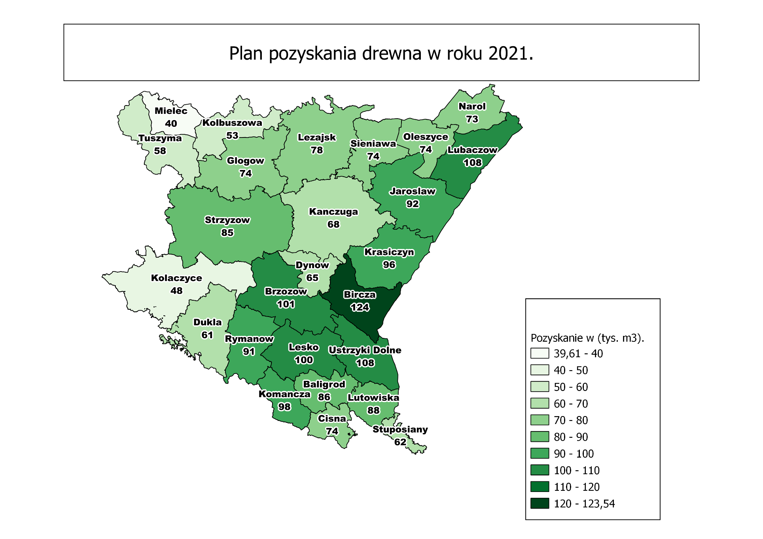
Skutki gospodarcze na przykładzie RDLP w Krośnie
Ogółem: 2 080 tys. m3

Slide 22
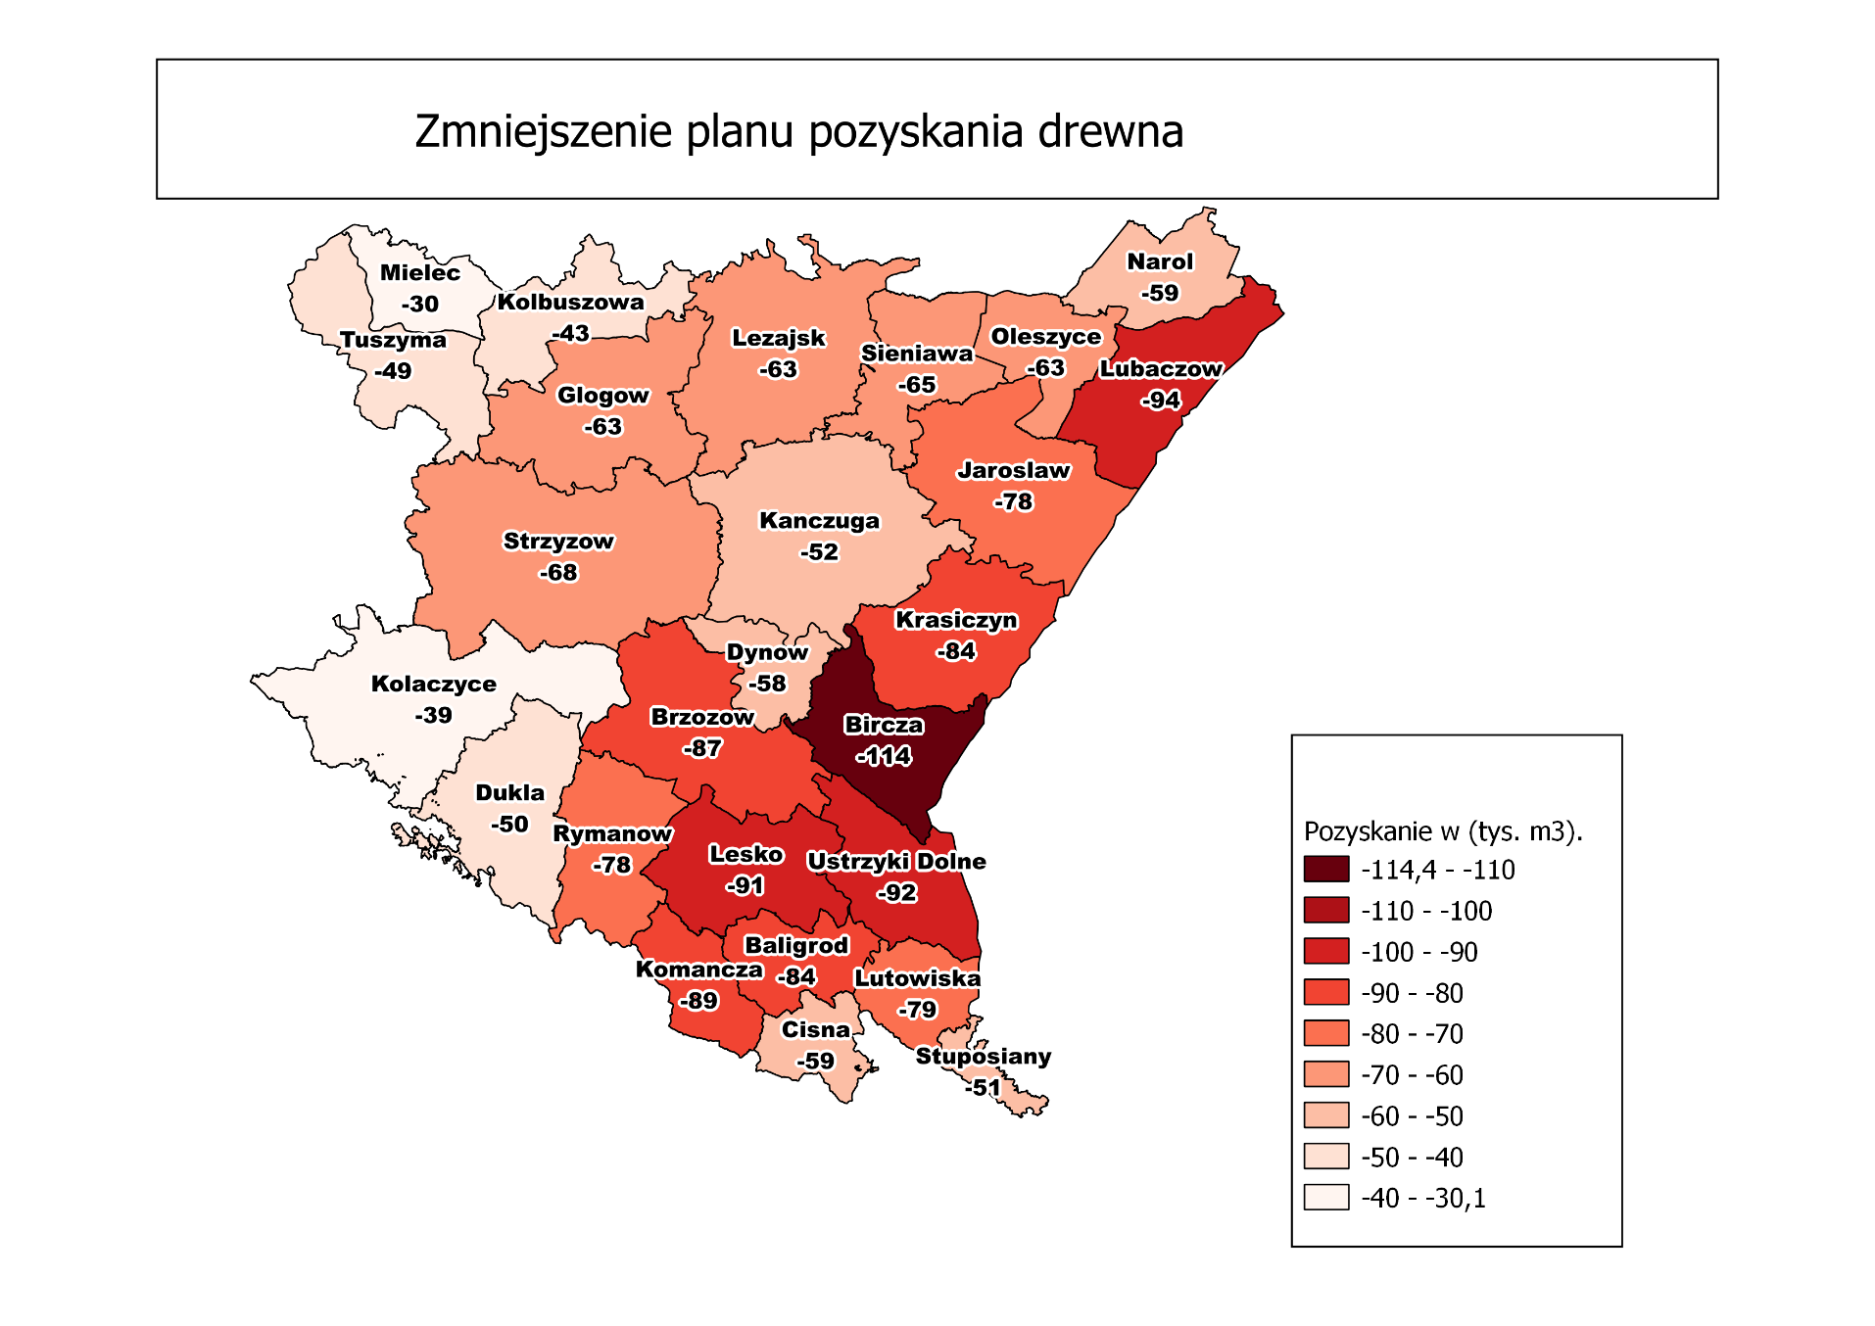
Skutki gospodarcze na przykładzie RDLP w Krośnie
po wdrożeniu strategii
Ogółem: - 1 783 tys. m3
(-86%)
MASOWE BANKRUCTWO WIELU FIRM
BEZROBOCIE

Slide 23
Skutki gospodarcze na przykładzie RDLP w Krośnie
zmiany w ilości pozyskania drewna radykalnie dotkną 863 przedsiębiorców kupujących drewno w RDLP w Krośnie.
zmiany w ilości pozyskania drewna radykalnie dotkną zatrudnionych
w przemyśle drzewnym – 115 tys. osób.
firmy współpracujące (handel, certyfikacja, energetyka, turystyka)
radykalne ograniczenie dotychczasowej współpracy z samorządami
w ramach udziału w inwestycjach wspólnych,
upadek zakładów usług leśnych, co z braku alternatywnych źródeł przychodu oznacza często całkowitą utratę dochodów dla pracowników,
gospodarka leśna to jeden kluczowy element rozwoju Podkarpacia, szczególnie w części południowej, ograniczenie w postaci 10% (ochrona ścisła) może doprowadzić do radykalnych zmian (efekt domina)
Ochrona ścisła to koszty w wymiarze gospodarczym.

Slide 24
Skutki społeczne
objęcie lasów ochroną ścisłą w znaczący sposób może spowodować ograniczenie dostępności usług ekosystemowych dla społeczeństwa (turystyka), w tym swobodnego dostępu do lasów (poruszanie się tylko wyznaczonymi ścieżkami), całkowity zakaz lub znaczne ograniczenie zbiorów runa leśnego, znaczne ograniczenie lub zakaz pozyskania drewna, w tym drewna na opał, możliwości korzystania z różnych form rekreacji i odpoczynku (spacerowania, biegania poza wyznaczonymi szlakami turystycznymi, organizowania biegów na orientację, wykonywania polowania, itp).
ograniczenie inwestycji związanych z poziomem życia mieszkańców np: infrastruktura drogowa itp.

Slide 25
Konsultacje publiczne w sprawie nowej strategii leśnej UE
Zgodnie z zamieszczonym na stronie opisem KE ma opierać się na unijnej strategii różnorodności biologicznej,
Konsultacje trwają do 19 kwietnia br.
Zgodnie z deklaracją Komisji Europejskie Strategia ma zostać opublikowana 2021 r.;
Dostępne jest tłumaczenie na j. polski (trzeba wybrać opcję PL)
https://ec.europa.eu/info/law/better-regulation/have-your-say/initiatives/12674-EU-Forest-Strategy
Trwałe zrównoważone użytkowanie przestrzeni (lasu) zapewnia uwzględnianie wszystkich funkcji przyrodniczych, społecznych i gospodarczych i pozwala zachować trwale różnorodność biologiczną.

Slide 26
Podsumowanie (wnioski) – co dalej:
Wdrożenie celów Strategii dotyczących obszarów leśnych oznaczać będzie głębokie zmiany w funkcjonującym obecnie w Polsce modelu zarządzania przyrodą (wiele możliwych scenariuszy).
Niezbędna jest aktywizacja środowisk bezpośrednio zainteresowanych skutkami wdrożenia Strategii (także zagranicznych) np: apele do rządu (PTL i SITLiD), posłów, senatorów, europosłów (wystąpienia RDLP w Krośnie).
Aktywne uczestnictwo w szeroko rozumianym procesie wdrażania Strategii – MKiŚ powstał Zespół (Zarządzenie z dnia 19 marca 2021, poz.25 ).
Należy podjąć wzmożone wysiłki w celu wstrzymania wdrożenia prawnie wiążących celów UE w zakresie strategii szczególnie ochrony ścisłej, aż rozwiązane zostaną wszelkie racjonalne wątpliwości dotyczące możliwych skutków Strategii.
Realizacja powyższych celów wymagać będzie mobilizacji wszystkich środowisk.
Nie ulega wątpliwości, że czeka nas długa i ciężka praca, w której stawką jest przyszłość, szczególnie naszego regionu Podkarpacia (poziomu życia mieszkańców).

Slide 27
Apele stowarzyszeń, organizacji, związków
RDLP w Krośnie wystąpiła do wszystkich posłów, senatorów i europosłów z województwa podkarpackiego.

Slide 28
Dziękuję za uwagę
Regionalna Dyrekcja
Lasów Państwowych w Krośnie
ul. Bieszczadzka 2
38-400 Krosno
rdlp@krosno.lasy.gov.pl
tel. +48 13 43 73 900,
fax +48 13 43 73 902

